Slide 1
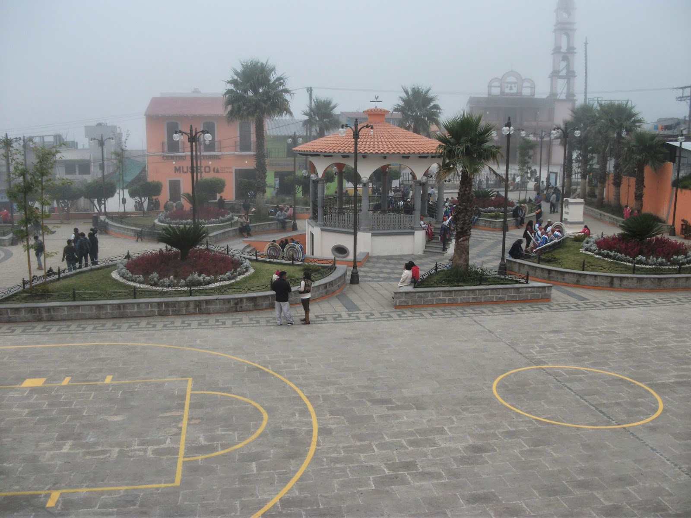
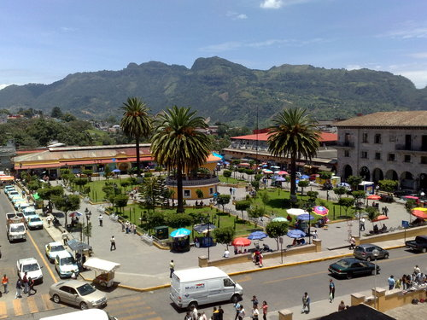
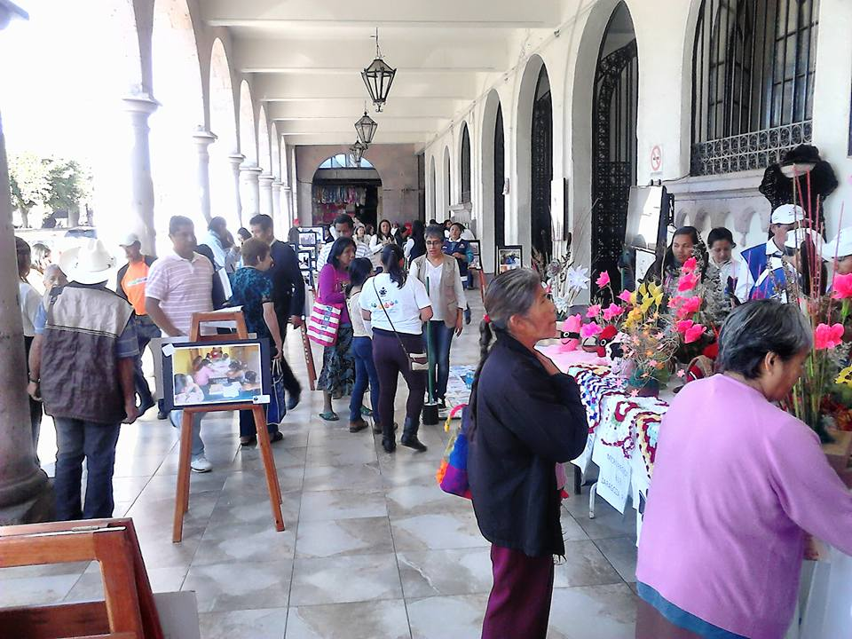
Coordinación Regional VIII Teziutlán
Acompañamiento
Pedagógico
Septiembre, 2015

Slide 2
Estructura de Servicios Educativos
Organizador de S.E.
F.E.
Lengua y Comunicación
F.E.
MIB
F.E.
Matemáticas.
F.E.
Habilidades Pedagógicas.
MR. 5
MR. 7
MR. 7
MR. 6
Total: 25 MR.

Slide 3
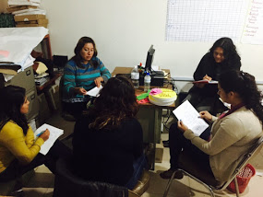
Acompañamiento y formación
Reunión de la Estructura de Servicios Educativos
1er. momento
Programación
2do. momento
Revisión y Seguimiento
3er. momento
Evaluación
Mensual

Slide 4
Información prioritaria de la Dirección de Servicios Educativos.
Intercambio de experiencias exitosas y dificultades. (desde el otro y para el otro).
Listas prioritarias (asesores y alfabetizadores por microrregiones, próximos a inactivarse, educandos de más de seis meses que pueden presentar examen de la palabra, inactivos y bajas).
Seguimiento a los asesores y alfabetizadores focalizados.
Programación de talleres, acompañamiento y reuniones de
balance académico.
Seguimiento a la aplicación de formativas, programas y
subproyectos.
Propuestas de mejora para fortalecer la práctica educativa.

Slide 5
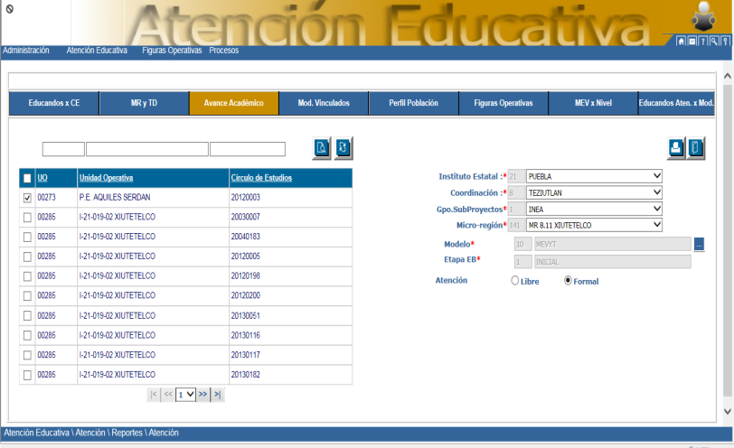
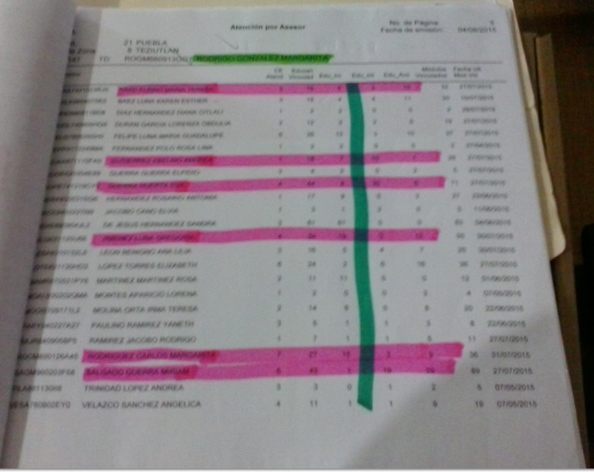
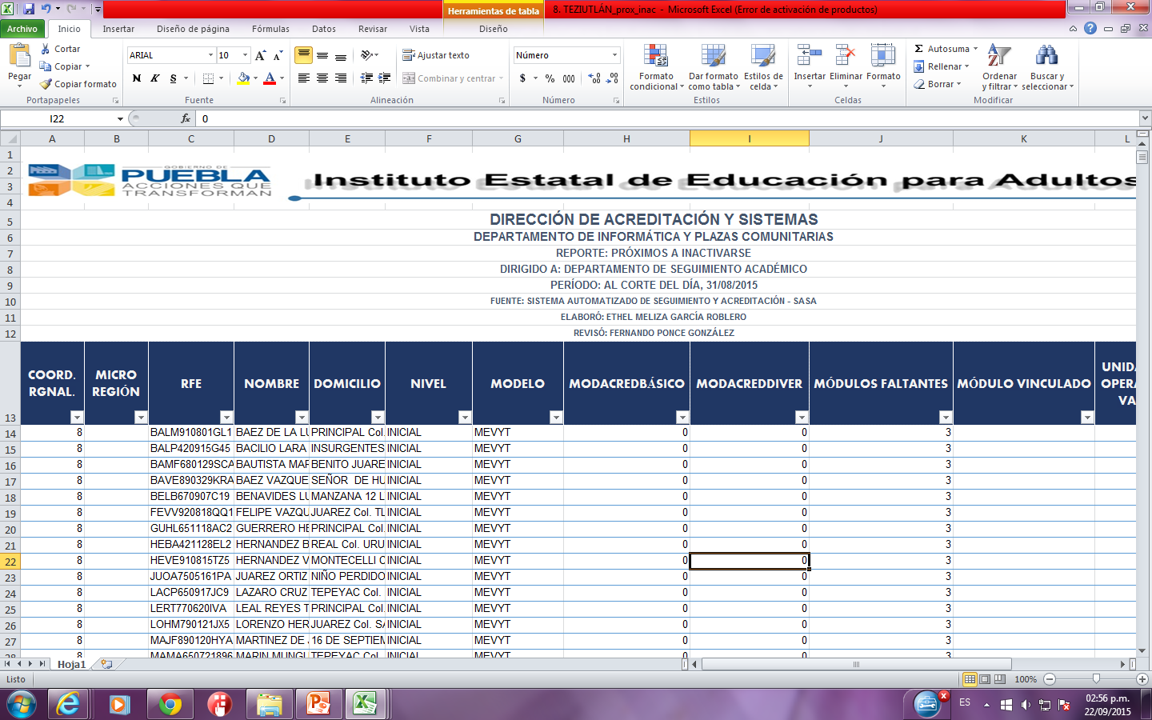
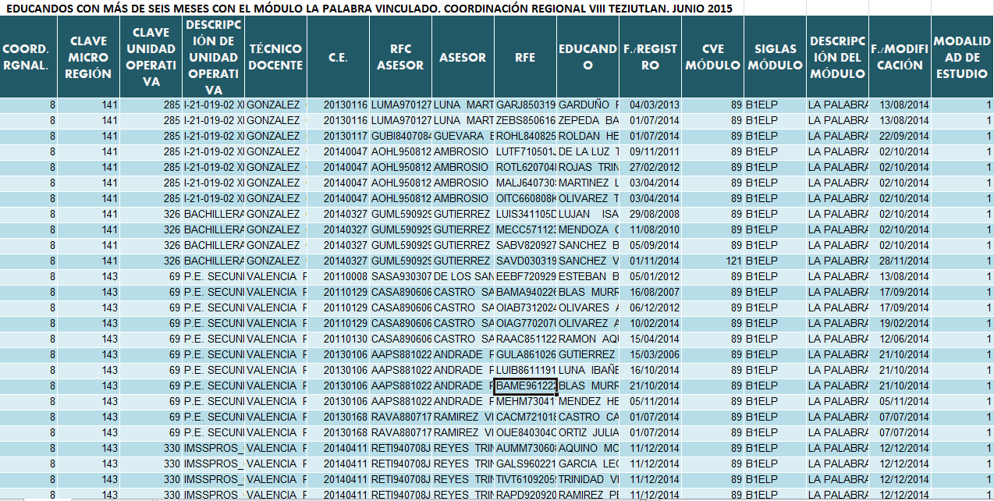
Herramientas de apoyo

Slide 6
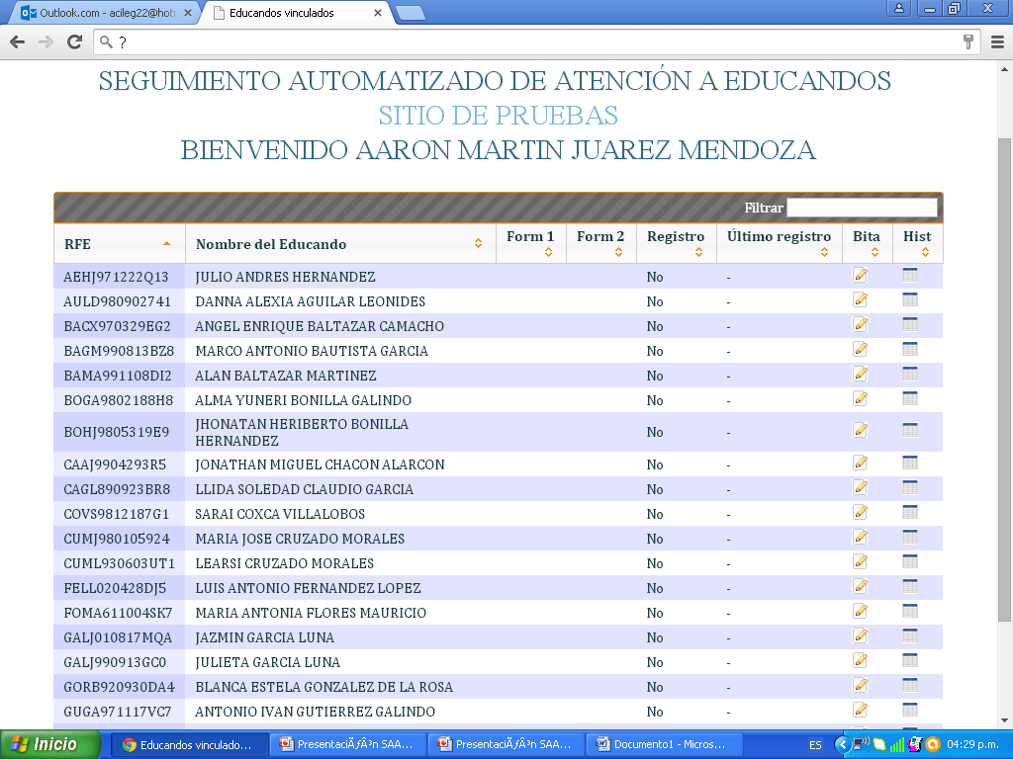
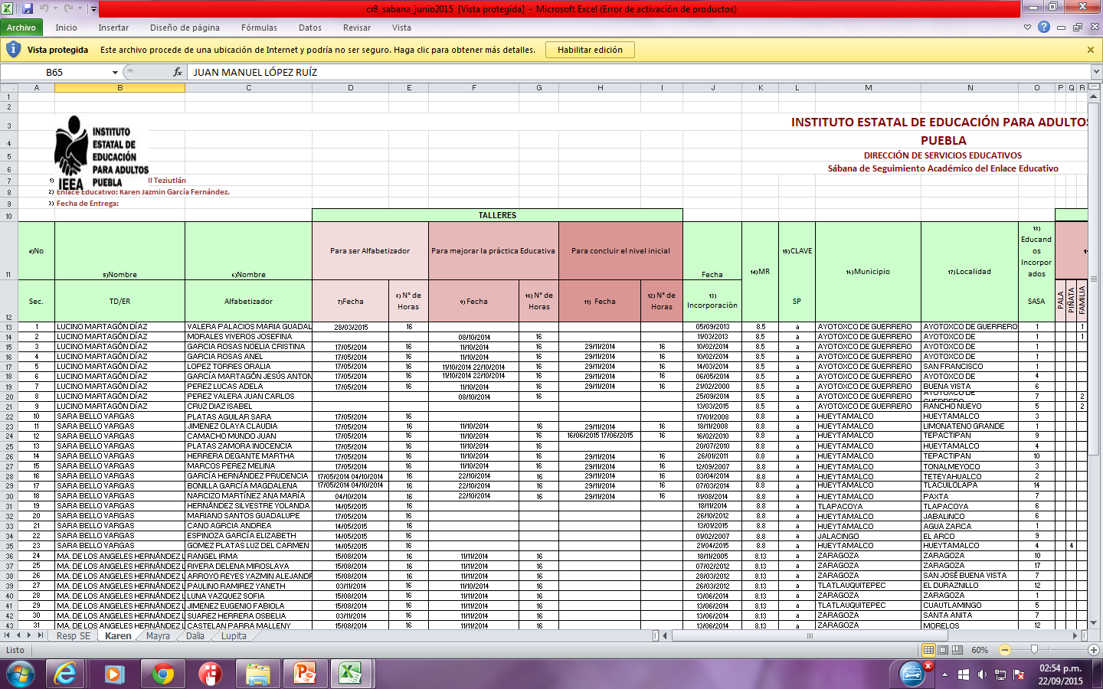

Slide 7
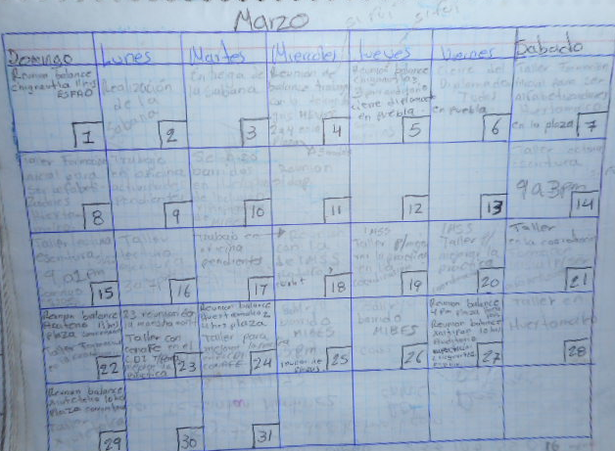
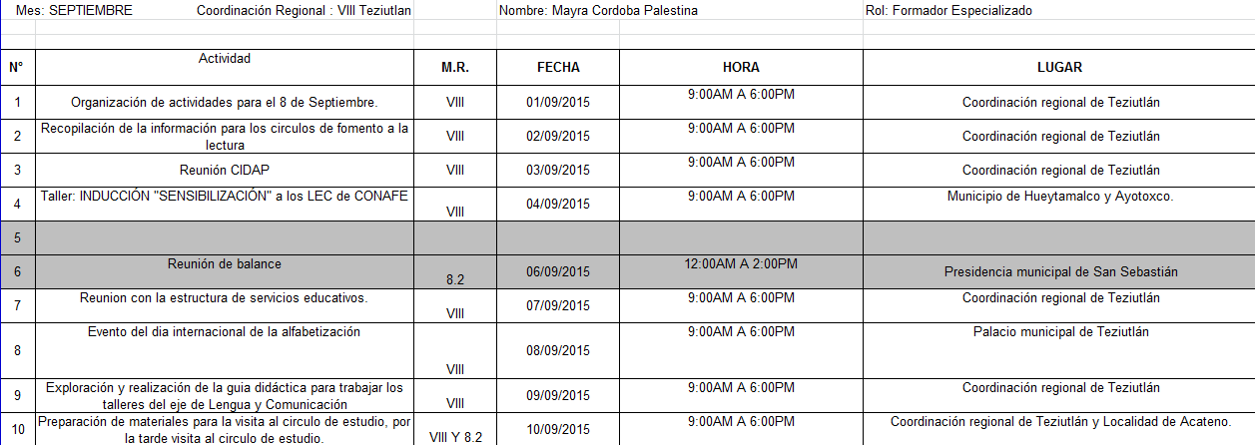
Reuniones de Balance académico Visita a los círculos de estudio Talleres de formación Registro y análisis de Información en C.R.
Agenda
de
Actividades

Slide 8
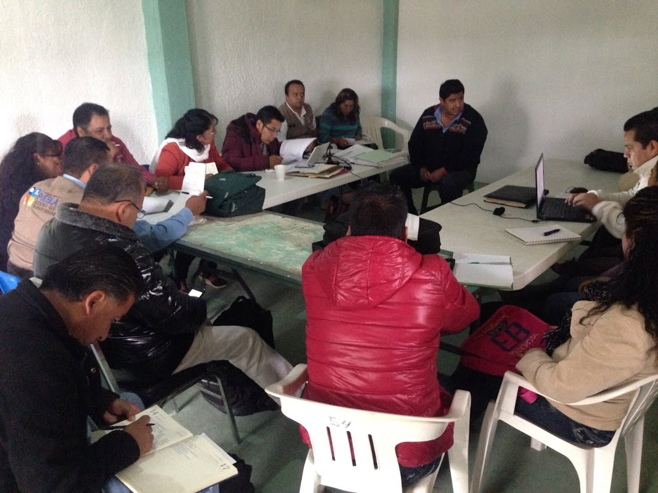
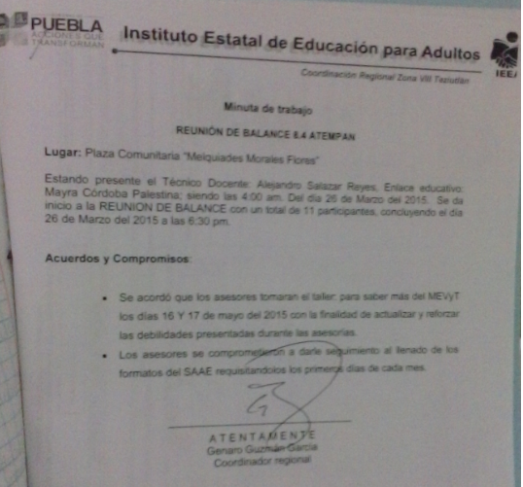
Reuniones de Balance académico
Puntos que se consideran:
Educandos Próximos a inactivarse-
Educandos con más de seis meses para presentar examen de La palabra
Educandos reprobados.
Seguimiento a proyectos y programas.
Llenado de la Hoja de avance, hoja de seguimiento y carpeta de actividades.
Aplicación de formativas,
Módulos entregados en tiempo y forma
Seguimiento al esquema de formación
Avances Meta-Logro
SAAE

Slide 9
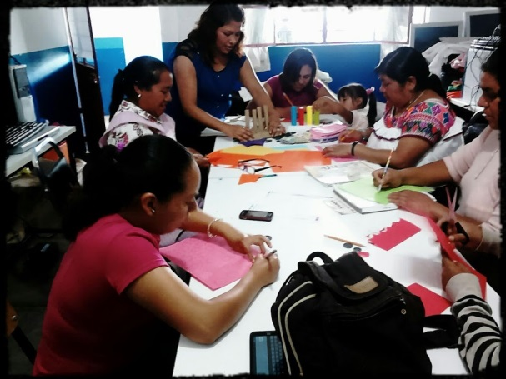
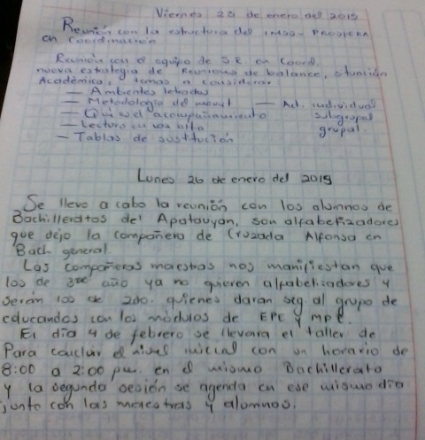
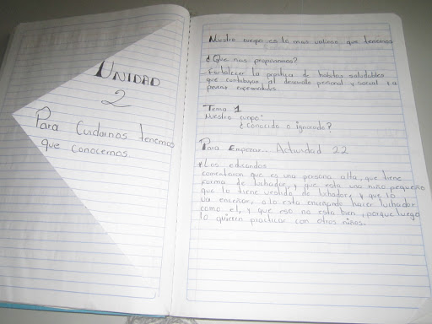
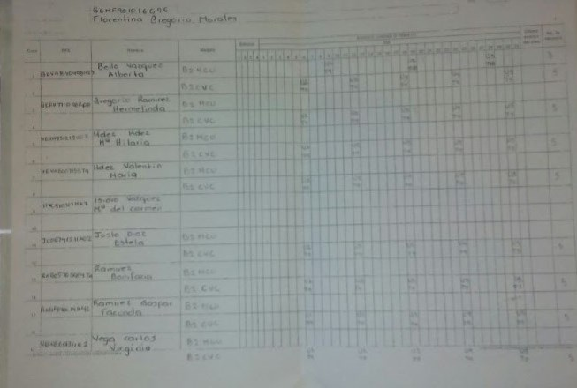
Visita a los círculos de estudio
Puntos que se consideran:
Desempeño del asesor
Problemáticas generales
Intercambio de experiencias
Bitácora del asesor
Planeación didáctica o guía de sesión
Impacto y resultados del taller

Slide 10
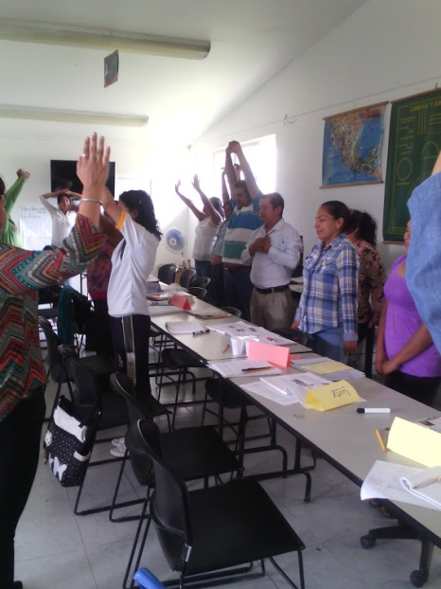
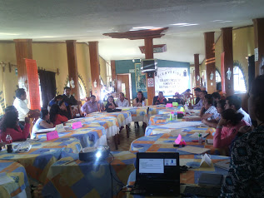
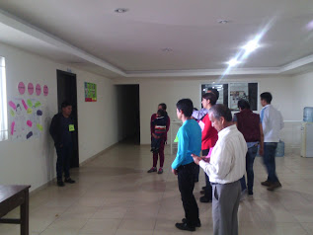
Talleres de Formación
Asesores y alfabetizadores activos
Esquema de formación
Focalización desde las reuniones de balance y visitas a círculos de estudios.

Slide 11
Problemáticas
Reuniones de balance académico
Se cuenta con poco tiempo para abordar los temas.
No todos los asesores son puntuales.
Acompañamiento a los C. E.
Inasistencia de educandos.
No todos cumplen con los compromisos generados en las reuniones y talleres.
Talleres de formación
Inasistencia de asesores. (trabajan en otras actividades, son asesores y alfabetizadores a la vez).
Reprogramación de eventos. (recurso de transportación a destiempo).
Círculos de estudio lejanos y sesionan tarde.
Varios proyectos para dar seguimiento y acompañamiento
Insumos insuficientes

Slide 12
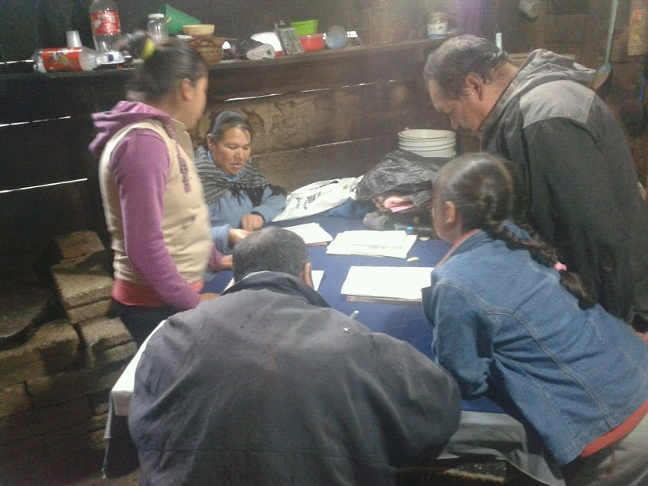
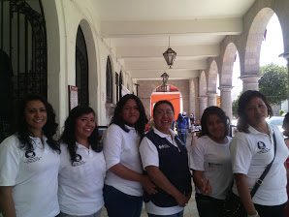
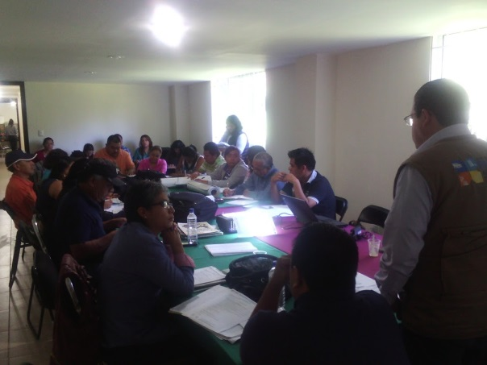
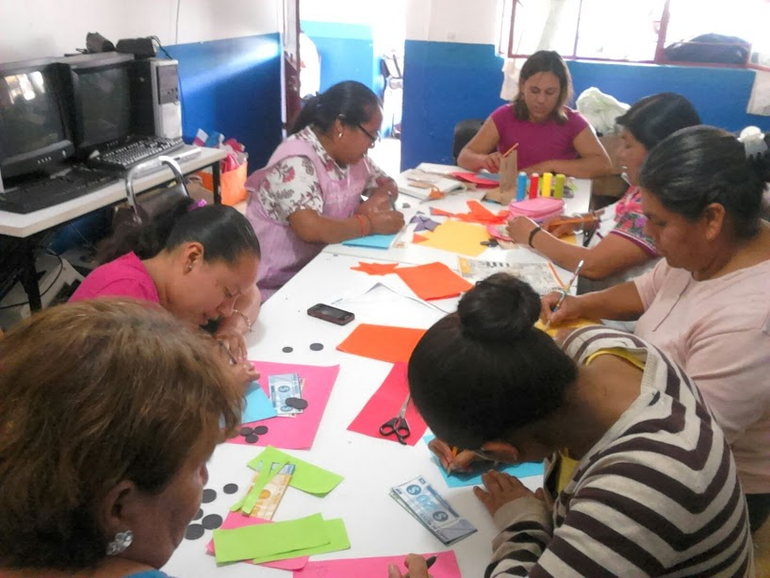
Resultados obtenidos
Pieza fundamental
Reconocimiento
Trabajo colaborativo
Mediadores

Slide 13
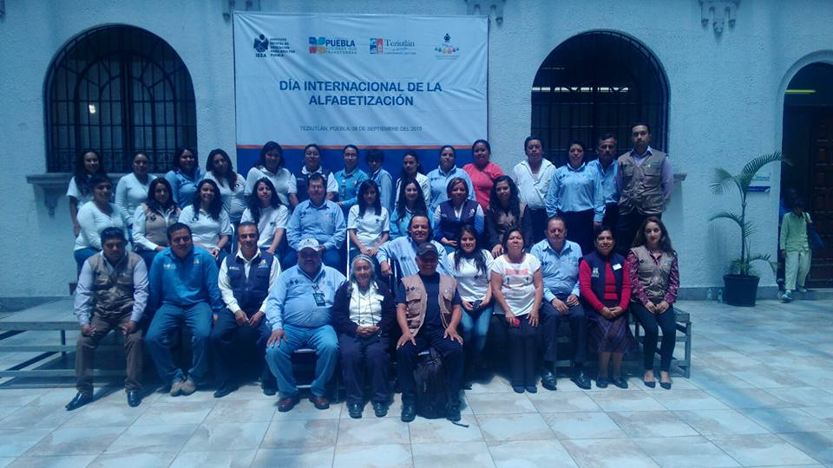
¡GRACIAS!
PUEBLA
“UN ESPACIO DE ACOGIDA”
“Sin importar cuánto tiempo te quedes, quiero expresar mi alegría por poder compartir este día contigo”

